Slide 1

Mi Bodega Rápida
Proyecto Móvil

Slide 2
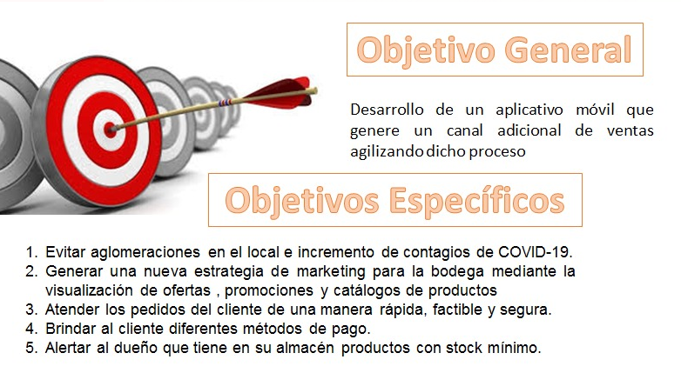

Slide 3
Necesidades de cliente
Necesito que el cliente se registre desde su celular
Necesito recepcionar pedidos que realizan mis cliente desde mi celular
Que mis clientes tengan 2 formas de pago ( transferencia o efectivo ), además para mis clientes exclusivos puedan realizar una solicitud de pagar a corto plazo
Necesito que el cliente pueda hacer sus compras desde su celular y no venga a la bodega
Necesito saber si tengo la cantidad necesaria de los productos para realizar las ventas correspondientes y también si tengo que generar pedido de nuevos productos o no
Quiero que mis clientes vean los productos que tengo
Necesito informar al cliente que su pedido está listo.

Slide 4
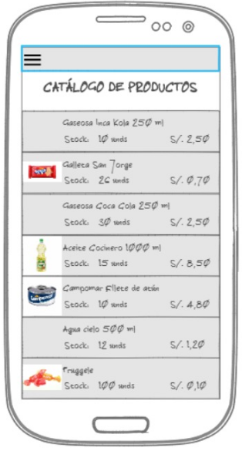
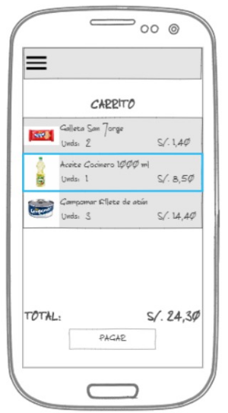
¿Cómo? | Dueño
¿Quiero? | Que mis clientes realicen pedidos desde su celular
¿Para? | Evitar aglomeración en el punto de venta y no dilatar la entrega de pedidos.
HU-01
Criterios de aceptación
Que el cliente inicie sesión
Que el cliente seleccione 1 producto como mínimo
Que el cliente pueda ver su estado de pedido
Evento | Resultado / Comportamiento Esperado
Cuando se abra la interfaz | Muestra un catalogo de productos
Cuando seleccione el producto | Mostrar la cantidad de productos requeridos
Cuando haga clic en el botón de productos agregados | Muestra el detalle de productos agregados

Slide 5
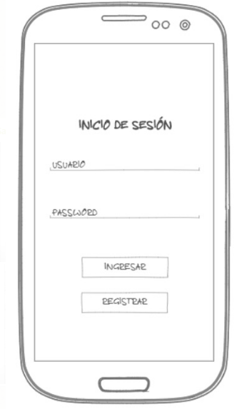
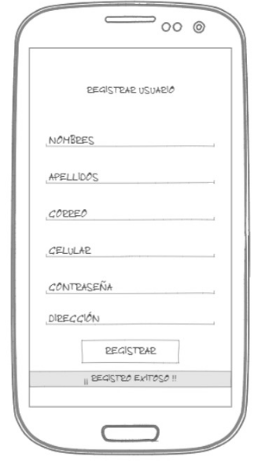
¿Cómo? | Dueño
¿Quiero? | Que mis clientes puedan registrarse a mi aplicación
¿Para? | El acceso a mi aplicación, puedan realizar compras, ver ofertas y otras funcionalidades.
HU-02
Criterios de aceptación
El usuario debe ser el número de celular y debe ser único.
Que la contraseña tenga como mínimo 5 caracteres y que sea alfanumérico.
Todos los campos son requeridos.
Evento | Resultado / Comportamiento Esperado
Cuando haga clic en el botón registrar se enviarán los datos ingresados a la base de datos. | Muestra el mensaje “Se registró correctamente”.

Slide 6
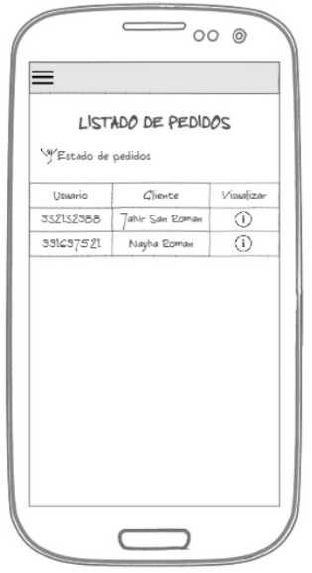
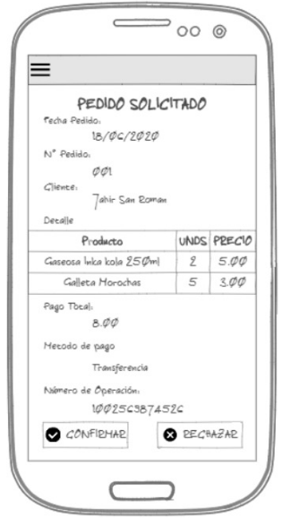
¿Cómo? | Dueño
¿Quiero? | Quiero ver el pedido de mis cliente antes de apersonarse a la tienda
¿Para? | Realizar mas rápido su compra y la entrega del pedido.
HU-03
Criterios de aceptación
Que el orden de los pedidos se pueda visualizar por fecha y hora.
Evento | Resultado / Comportamiento Esperado
Cuando haga clic en el botón consultar pedidos | Muestra los pedidos de los clientes
Cuando haga clic al detalle de pedido. | Mostrar la información del pedido y método de pago

Slide 7
¿Cómo? | Dueño
¿Quiero? | Quiero que mis clientes puedan visualizar mis productos su stock y el costo.
¿Para? | Que mis clientes puedan hacer sus pedido de una forma más rápida y segura.
HU-04
Criterios de aceptación
Los productos se ordenarán de forma alfabética.
Que se pueda filtrar por categoría.
Evento | Resultado / Comportamiento Esperado
Cuando seleccione una categoría. | Muestra los productos correspondientes a la categoría elegida.
Al seleccionar un producto. | Muestra información del producto, nombre, marca, peso, stock, costo y unidades a comprar.

Slide 8
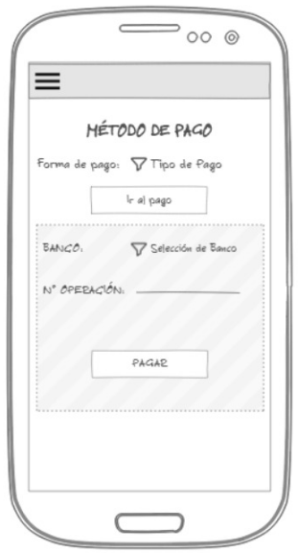
¿Cómo? | Dueño
¿Quiero? | Que mis clientes pueda realizar su pago de 2 formas ( transferencia o efectivo ) y también tengan la opción de realizar una solicitud a crédito
¿Para? | Agilizar el proceso de compra y no manipular mucho el dinero físicamente.
HU-05
Criterios de aceptación
El cliente puede elegir solo un método de pago por pedido.
Si eligió transferencia como método de pago, entonces obligatoriamente debe completar el número de transferencia que realizó.
Evento | Resultado / Comportamiento Esperado
Al seleccionar como método de pago transferencia. | Muestra la opción de registro del número de transferencia y las opciones para escoger el banco.
Cuando seleccione la entidad bancaria. | Mostrará el número de cuenta.
Cuando el cliente haga clic en el botón de confirmar pedido automáticamente se enviará una notificación de alerta al bodeguero | Muestra un resumen del pedido realizado y el número de orden

Slide 9
¿Cómo? | Dueño
¿Quiero? | Que el cliente reciba una alerta informando que su pedido está listo.
¿Para? | Que el cliente pueda recoger su pedido.
HU-06
Criterios de aceptación
Notificar que el pedido ha sido atendido al cliente.
Evento | Resultado / Comportamiento Esperado
Cuando haga clic en el botón pedido proceso, cambiar el estado del pedido a "Pedido en proceso“. | Muestra un mensaje que la notificación fue enviada.
Cuando haga clic en el botón confirmar pedido cambiará el estado del pedido a "Pedido para recoger" | Muestra un mensaje que la notificación fue enviada.
Cuando haga clic en el botón rechazar pedido cambiará el estado del pedido a "Pedido rechazado" | Muestra un mensaje que la notificación fue enviada.

Slide 10
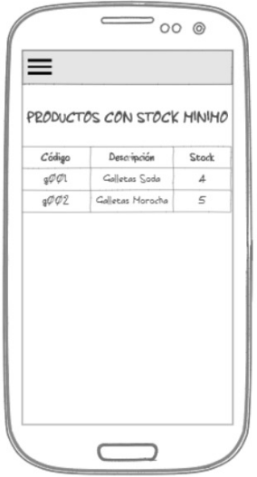
¿Cómo? | Dueño
¿Quiero? | Saber el stock de los productos para una posible generación de pedido o venta
¿Para? | No perder ventas por falta de stock.
HU-07
Criterios de aceptación
Se requiere filtrar por todos los campos lógicos.
Se debe mostrar los productos de forma ordenada A-Z
Evento | Resultado / Comportamiento Esperado
Cuando haga clic en el botón de "Filtrar" | Mostrar los productos que coincidan con el filtro.
Cuando haga clic en un botón "Ver producto" | Se mostrará el nombre, stock del producto seleccionado
Cuando se habrá la interface. | Alerta de productos cuyo stock sea menor a 20 unidades

Slide 11
PLANNING SPRINT Y PLANNIG POKER
COD. HU | PUNTOS | PRIORIDAD | PILA SPRINT | HORAS ESTIMADAS TOTALES
HU-01 | 8 | 3 | SPRINT 03 | 30
HU-02 | 5 | 2 | SPRINT 01 | 24
HU-03 | 3 | 2 | SPRINT 05 | 18
HU-04 | 8 | 3 | SPRING 02 | 30
HU-05 | 5 | 3 | SPRINT 04 | 24
HU-06 | 5 | 2 | SPRINT 06 | 24
HU-07 | 3 | 2 | SPRINT 01 | 24

Slide 12
HU-01 – SPRINT BACKLOG
TAREA | DUEÑO / VOLUNTARIO | ESTADO
Diseñar la interface para ver el catalogo de productos | Gabriela Pérez | Pendiente
Diseñar la interface para ver los productos agregados | Gabriela Pérez | Pendiente
Diseñar la interface para ver el resumen del pedido solicitado | Gabriela Pérez | Pendiente
Crear el servicio para listar los productos | Raphael Román | Pendiente
Consumir el servicio para listar los productos | Stefany Ponce | Pendiente

Slide 13
HU-02 – SPRINT BACKLOG
TAREA | DUEÑO / VOLUNTARIO | ESTADO
Diseñar la interface de inicio de sesión y registro de usuario | Gabriela Pérez | Pendiente
Crear el servicio para registrar el usuario | Raphael Román | Pendiente
Crear el servicio para iniciar sesión | Raphael Román | Pendiente
Consumir los servicios para registrar | Stefany Ponce | Pendiente
Consumir los servicios para iniciar sesión | Jahir San Román | Pendiente
Validación de los campos de las interfaces | Jahir San Román | Pendiente

Slide 14
HU-03 – SPRINT BACKLOG
TAREA | DUEÑO / VOLUNTARIO | ESTADO
Diseñar la interface para ver el listado de pedidos del cliente | Gabriela Pérez | Pendiente
Diseñar la interface para ver el detalle del pedido del cliente | Gabriela Pérez | Pendiente
Crear el servicio para listar los pedidos | Raphael Román | Pendiente
Crear el servicio para consultar por código de pedido | Raphael Román | Pendiente
Consumir el servicio para listar los pedidos en la interface | Stefany Ponce | Pendiente
Consumir el servicio para mostrar el detalle del pedido en la interface | Jahir San Román | Pendiente

Slide 15
HU-04 – SPRINT BACKLOG
TAREA | DUEÑO / VOLUNTARIO | ESTADO
Diseñar la interface para mostrar el listado de productos | Gabriela Pérez | Pendiente
Diseñar la interface para ver el detalle del producto | Gabriela Pérez | Pendiente
Crear el servicio para consultar los productos por categoría | Raphael Román | Pendiente
Consumir el servicio para consultar los productos por categoría | Stefany Ponce | Pendiente
Listar los productos en mi interface | Stefany Ponce | Pendiente
Crear el servicio para consultar por un producto | Raphael Román | Pendiente
Consumir el servicio para consultar un producto seleccionado | Stefany Ponce | Pendiente
Mostrar mi producto en mi interface | Stefany Ponce | Pendiente

Slide 16
HU-05 – SPRINT BACKLOG
TAREA | DUEÑO / VOLUNTARIO | ESTADO
Diseñar la interface para completar el pago por el pedido | Gabriela Pérez | Pendiente
Crear el servicio para registrar un nuevo pedido | Raphael Román | Pendiente
Consumir el servicio para registrar el pedido | Jahir San Román | Pendiente
Validación de los campos de la interface | Jahir San Román | Pendiente

Slide 17
HU-06 – SPRINT BACKLOG
TAREA | DUEÑO / VOLUNTARIO | ESTADO
Crear el servicio para cambiar el estado del pedido | Raphael Román | Pendiente
Consumir el servicio para actualizar el estado del pedido | Stefany Ponce | Pendiente
Implementar la lógica para notificar al cliente | Jahir San Román | Pendiente

Slide 18
HU-07 – SPRINT BACKLOG
TAREA | DUEÑO / VOLUNTARIO | ESTADO
Diseñar la interface para ver los productos con falta de stock | Gabriela Pérez | Pendiente
Crear el servicio para consultar los productos por falta de stock | Raphael Román | Pendiente
Consumir el servicio para consultar los productos por falta de stock | Stefany Ponce | Pendiente
Mostrar los productos en la actividad | Stefany Ponce | Pendiente

Slide 19
